Slide 2
Présentation de Fragil
Association d’éducation aux médias et aux pratiques numériques
A l’origine média culturel et social créé dans la métropole nantaise dans le style Do It Yourself, Fragil est une association d’éducation aux médias et aux pratiques numériques, développant son activité autour de deux axes :
la publication d’un magazine en ligne et la production de projets éditoriaux grâce à des citoyens-médias.
la conception et l’animation d’actions d’éducation aux médias et aux pratiques numériques.

Slide 3
Interconnaissance
Choisissez une carte et
classez-vous selon l’ordre alphabétique de vos prénoms

Slide 4
Interconnaissance
Classez-vous selon votre ressenti
de temps passé quotidiennement sur vos réseaux sociaux

Slide 5
Présentation de l’audience
Classez vous !
Combien d’écrans avez-vous chez vous ?

Slide 6
La famille et les écrans
Il y a en moyenne
5,6 écrans de tous types par foyer
le téléviseur demeure l’écran le plus répandu dans un foyer (91,3%)
les Français recourent de plus en plus à des écrans alternatifs comme l’ordinateur ou le smartphone
79% des 11 ans et plus possèdent un smartphone
Source 2021
Source :

Slide 7
Statistiques
Selon vous, combien de temps un enfant passe-t-il en moyenne devant les écrans par jour ?
Les enfants passent en moyenne 4h11 par jour devant les écrans, une heure de plus qu'il y a dix ans. Une forte hausse due à l'effet tablette.
Et un adulte ?
Les adultes passent en moyenne 5h07 minutes par jour devant les écrans, contre 3h10 il y a dix ans, soit deux heures de plus. Une forte hausse due à l’effet smartphone.

Slide 8
Statistiques
Selon vous, quel est l’âge d’obtention moyen du premier smartphone ?
9,9 ans en moyenne
Source

Slide 9
Dangers des écrans
Exposition précoce à l'alcool, au tabac et au sexe
Une étude anglo-saxonne a montré que les principales marques d'alcool ont renforcé leur présence sur Facebook, Twitter et YouTube ces dernières années. Et que 12% des 10-19 ans ont déjà envoyé une photo à caractère sexuel à quelqu'un d'autre.
Problèmes relationnels
Les parents sont également pointés du doigt sur leurs usages. L'Académie rapporte qu'un parent qui détourne son attention de son enfant pour regarder son portable aura une moins bonne qualité de relation avec sa progéniture.
Addiction
voies cérébrales rétrécies, communication très fortement ralentie. La circulation des fluides altérée. Symptômes évoquant l'autisme ou les troubles bipolaires.
Obésité
Due aux calories assimilées lors de snacks devant les écrans
Dépression
L'utilisation des réseaux sociaux augmente les risques de dépression, en particulier chez les adolescents qui les utilisent de manière passive.
Troubles du sommeil
La lumière de l'écran active 100 fois plus les récepteurs photosensibles de la rétine que la lumière blanche d'une lampe. De plus, elle bloque la sécrétion de mélatonine, l’hormone du sommeil.
Echec scolaire
En utilisant par exemple des médias de divertissement en réalisant les devoirs.
Source : Académie américaine de pédiatrie par le Nouvel Obs / FranceTV Info

Slide 10
Dangers des écrans
Les parents évoquent largement des risques liés aux pratiques numériques de leurs enfants notamment
des risques sociaux :
> dépendance : 51 %
> cyberharcèlement : 49%
> mise en contact avec des inconnus : 43 %
Les enfants de leur côté expriment leur “vécu numérique” au travers de problématiques sanitaires :
> maux de tête : 43%,
> difficultés d’endormissement : 42%,
> passivité : 39% et ce, à tous les âges
Source : Enquête UNAF

Slide 11
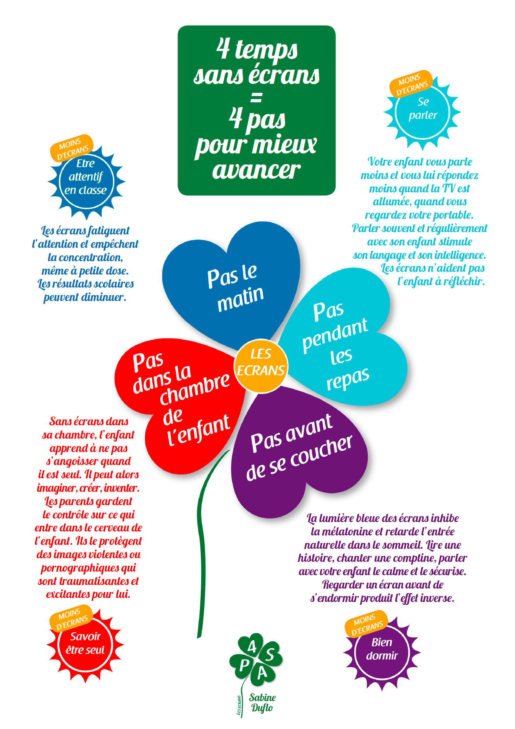
Les recommandations
Pas d’écran le matin
Ils fatiguent l’attention et diminuent la concentration
Pas d’écran pendant les repas
Pour permettre les dialogues visuels
Pas d’écran dans la chambre de l’enfant
Pour garder le contrôle sur les images que voit l’enfant
Pas d’écran avant de se coucher
Pour éviter l’influence de la lumière bleue
La règle des 4 pas : SABINE DUFLO, Psychologue, thérapeute familial au Centre Médico Pédagogique Noisy-le-Grand (93)

Slide 12
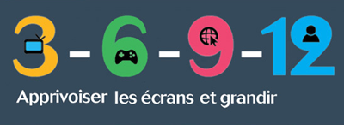
Les recommandations
1. Pas d’écran avant 3 ans, ou tout au moins les éviter le plus possible
Parce que de nombreux travaux montrent que l’enfant de moins de trois ans
ne gagne rien à la fréquentation des écrans.
2. Pas de console de jeu portable avant 6 ans
Aussitôt que les jeux numériques sont introduits dans la vie de l’enfant,
ils accaparent toute son attention, et cela se fait évidemment aux dépens de
ses autres activités.
3. Pas d’Internet avant 9 ans, et Internet accompagné jusqu’à l’entrée en collège
L’accompagnement des parents sur Internet n’est pas seulement destiné à éviter que l’enfant y soit confronté à des images difficilement supportables. Il doit lui permettre d’intégrer trois règles essentielles : tout ce que l’on y met peut tomber dans le domaine public, tout ce que l’on y met y restera éternellement, et tout ce que l’on y trouve est sujet à caution parce qu’il est impossible de savoir si c’est vrai ou si c’est faux.
4. Internet seul à partir de 12 ans, avec prudence
Là encore, un accompagnement des parents est nécessaire. Il faut définir avec l’enfant des règles d’usage, convenir d’horaires prédéfinis de navigation, mettre en place un contrôle parental...
source : sergetisseron.com / Serge Tisseron est psychiatre, docteur en psychologie, membre de l’Académie des technologies, chercheur associé à l’Université Paris VII Denis Diderot (CRPMS). Il a imaginé en 2007 les repères « 3-6-9-12, pour apprivoiser les écrans ».

Slide 13
Le contrôle parental

Slide 14
Le contrôle parental
Avez-vous déjà utilisé un contrôle parental ?
Si oui, lequel et pour quels effets ?
Source : e-enfance

Slide 16
Réseaux sociaux

Slide 17
Introduction
Par groupes, vous avez 5 minutes
pour classer les cartes

Slide 18
Quiz

Slide 19
Quiz
Actuellement, la majeure partie des communications intercontinentales passent par :
4G
Satellite
De trèèèèès longs câbles

Slide 20
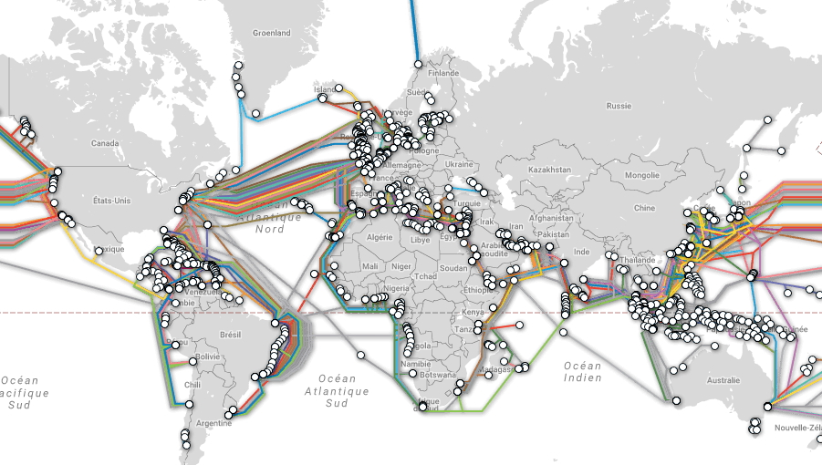
Quiz
Actuellement, la majeure partie des communications intercontinentales passent par :
4G
Satellite
De trèèèèès longs câbles (video)

Slide 21
Quiz
Combien Facebook compte-t-il d’utilisateurices actif·ves par jour dans le monde ?
11,7 millions
859 millions
2,03 milliard

Slide 22
Quiz
Combien Facebook compte-t-il d’utilisateurices actif·ves par jour dans le monde ?
11,7 millions
859 millions
2,03 milliard (Q1 2023 /+4 % par rapport à Q1 2022)
Source

Slide 23
Quiz
Comment Facebook, Google, Youtube… peuvent-ils être des services gratuits pour les internautes ?
Car ce sont des investisseurs qui payent tout
Car ce sont des entreprises philanthropes
Car les internautes sont considérés comme des produits

Slide 24
Quiz
Comment Facebook, Google, Youtube… peuvent-ils être des services gratuits pour les internautes ?
Car ce sont des investisseurs qui payent tout
Car ce sont des entreprises philanthropes
Car les internautes sont considérés comme des produits : la publicité ciblée auprès des internautes est la première source de revenu de ces plateformes.

Slide 25
Quiz
Qui possède Instagram depuis 2012 ?
Amazon
Google
Facebook
Personne n’a acheté Instagram à l’heure actuelle

Slide 26
Quiz
Qui possède Instagram depuis 2012 ?
Amazon
Google
Facebook (devenu Meta en 2021)
Personne n’a acheté Instagram à l’heure actuelle

Slide 27
Quiz
Trouvez l’intrus :
Amazon
Youtube
Gmail
Google

Slide 28
Quiz
Trouvez l’intrus :
Amazon
Youtube
Gmail
Google

Slide 29
Quiz
Un serveur web, c’est ...
Un homme qui sert les commandes dans les cybercafés.
Un espace de stockage connecté au web.
Un outil d’espionnage

Slide 30
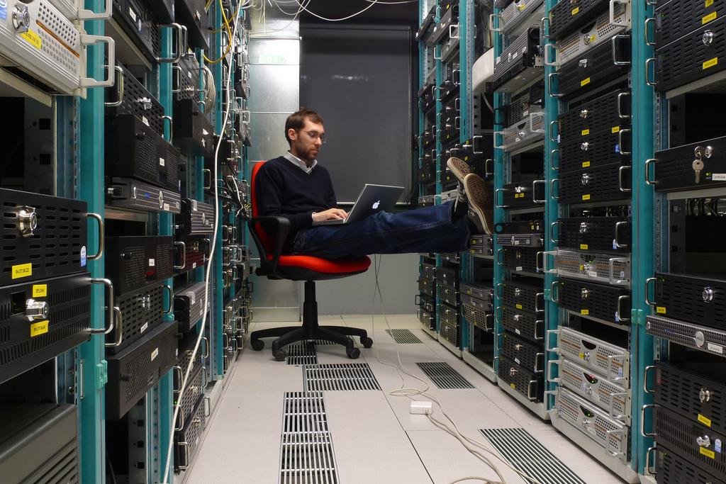
Quiz
Un serveur web, c’est ...
Un homme qui sert les commandes dans les cybercafés.
Un espace de stockage connecté
au web (+ logiciel).
Un outil d’espionnage

Slide 31
Quiz
Le cloud, c’est :
Une marque de téléphone
Une multitude d’ordinateurs connectés ensemble
un système d’exploitation libre

Slide 32
Quiz
Le cloud, c’est :
Une marque de téléphone
Une multitude d’ordinateurs connectés ensemble pour mutualiser leur puissance de calcul et leur capacité de stockage
un système d’exploitation libre

Slide 33
Quiz
Où se trouve la photo d’un Snap entre le moment où j’envoie ce Snap et le moment où il s’affichera sur le smartphone de la personne à qui il est destiné ?
Sur le smartphone de la personne destinataire
Sur plusieurs serveurs situés aux quatre coins du Monde
Dans l’espace

Slide 34
Quiz
Où se trouve la photo d’un Snap entre le moment où j’envoie ce Snap et le moment où il s’affichera sur le smartphone de la personne à qui il est destiné ?
Sur le smartphone de la personne destinataire
Sur plusieurs serveurs situés aux quatre coins du Monde
Dans l’espace

Slide 35
Quel trajet pour mon snap ?
Cloud
Serveur A
Serveur C
Serveur B
Le téléphone de mon ami
Mon téléphone

Slide 36
Dopamine
Dopamine !

Slide 37
Empreinte numérique
Identité numérique
e-Reputation

Slide 38
Ce que vous montrez sur Internet
Ce qu’on peut apprendre sur vous
Quelqu’un a posté cette photo sur Instagram !
Que peut-on apprendre sur la personne qui a posté cette photo ?
Nom affiché : MJG
Nom du compte : @Mar_Jagot
Description : 17 ans, #teamneymar #love #Parisestmagique #fitness
Description de la photo : “Trop bon avec les copines au petit resto japonais habituel ! #food #sushi #paris “
Commentaire sous la photo : Samantha.B “Trop de chance Marion ! Ton Farid❤ ️ est privé de sushi ? #pasdesushipourleBG “
Constructeur Apple
Modèle iPhone 13
Date et heure 21 Septembre 2021 21:45:32
GPS 48.849695, 2.283254

Slide 39
Que font les réseaux sociaux avec toutes ces informations ?

Slide 40
Mon identité numérique :
les données que je maîtrise
Pseudo / Identifiants
Avatar
Photos que je publie
Statuts...
Mon identité numérique

Slide 41
Mon identité numérique :
les données que je maîtrise
Pseudo / Identifiants
Avatar
Photos que je publie
Statuts...
Mon empreinte numérique :
les données que je mets en ligne,
de manière consciente ou non
Identité numérique
Meta-données
Activité en ligne (clic sur pub, connexion à un site…)
Mon empreinte numérique
Mon identité numérique

Slide 42
Ma e-réputation
Mon identité numérique :
les données que je maîtrise
Pseudo / Identifiants
Avatar
Photos que je publie
Statuts...
Mon empreinte numérique :
les données que je mets en ligne,
de manière consciente ou non
Identité numérique
Meta-données
Activité en ligne (clic sur pub, connexion à un site…)
Ma e-réputation :
comment les autres me voient
une partie de mon identité numérique
une partie de mon empreinte numérique
une partie du contenu créé par d’autres personnes ( photo uploadée, identification, commentaire à votre sujet…)
Mon empreinte numérique
Mon identité numérique

Slide 43
Débat mouvant

Slide 44
Débat mouvant
Les réseaux sociaux permettent de mieux s’informer

Slide 45
Débat mouvant
Les créateurices de contenus
sont de bons modèles pour les ados

Slide 46
Débat mouvant
La publicité ciblée est une bonne chose

Slide 47
Débat mouvant
L’anonymat sur Internet
doit être défendu

Slide 48
Débat mouvant
La surveillance n’est pas un problème quand on n’a rien à cacher

Slide 50
Pornographie

Slide 51
Qu’en dit-on ?
Parler de pornographie à des ados de 12 ans ?

Slide 52
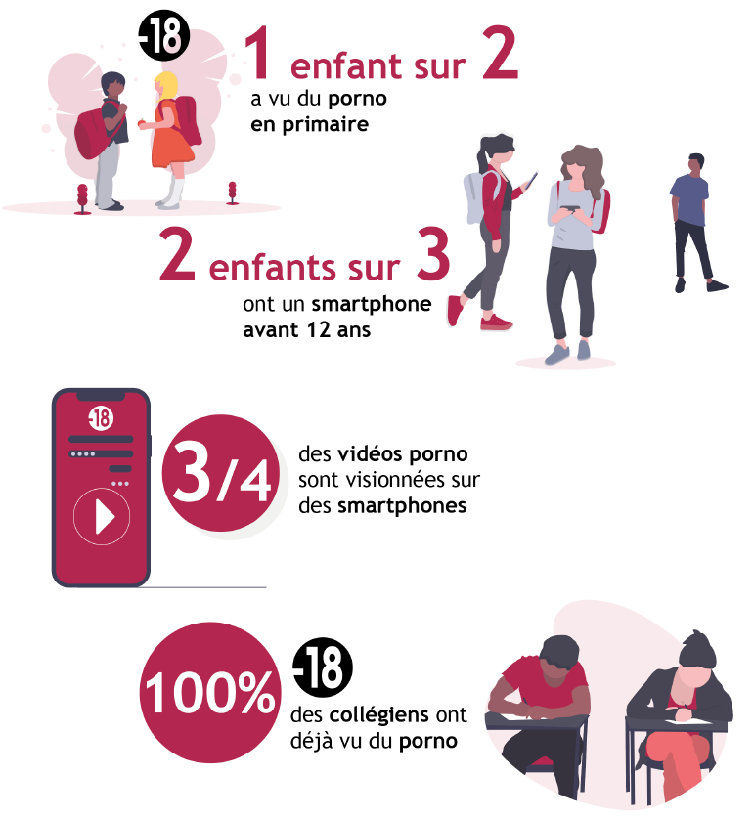
Qu’en dit-on ?
Selon un sondage Ifop de 2017, plus de la moitié des adolescents de 15 à 17 ans sont déjà tombés par hasard sur un extrait vidéo à caractère pornographique .
Source Senat/Ennocence

Slide 53
Qu’en dit-on ?
Animer des temps d’échanges sur la pornographie sans s’y connaître ?

Slide 54
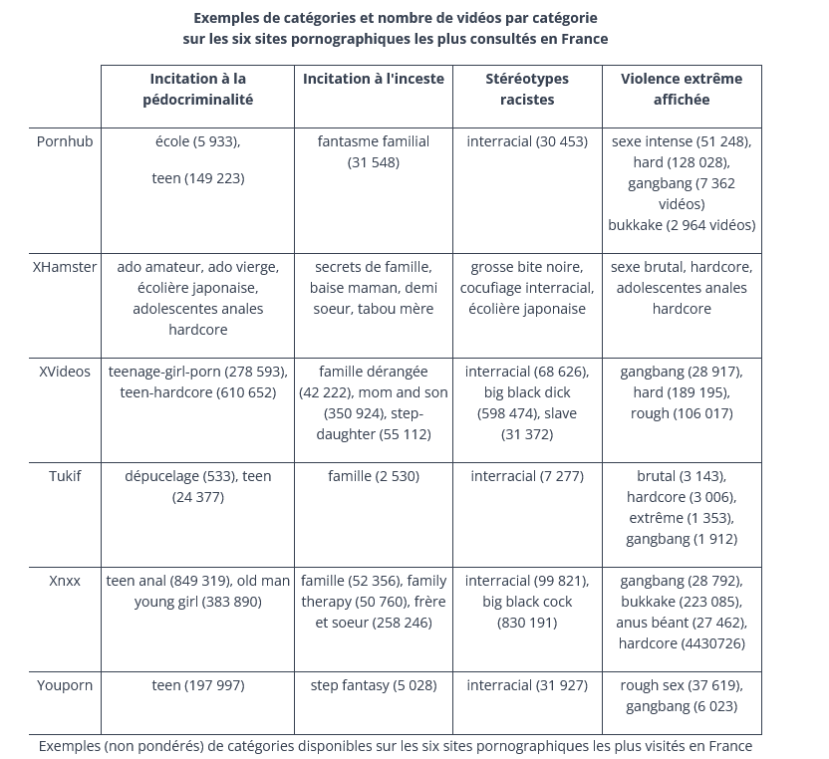
TW : catégories de vidéos pornographiques.
Source Senat

Slide 55
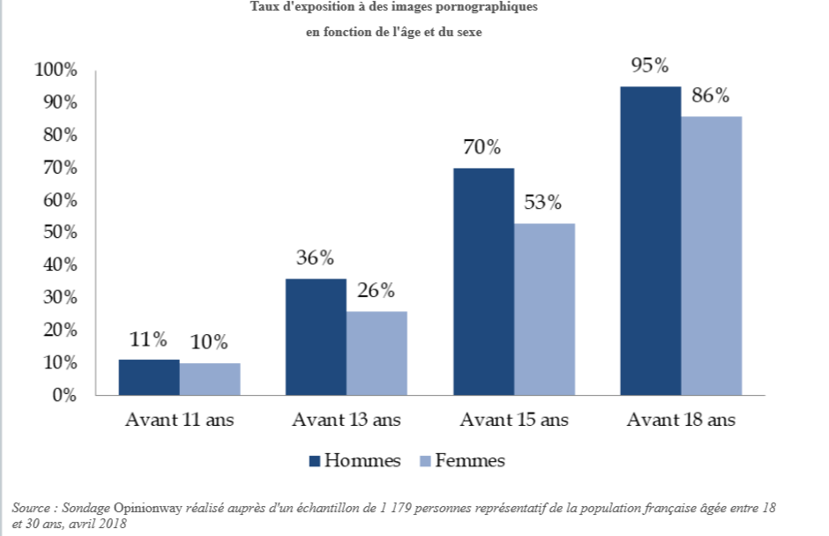
Source : Opinion Way

Slide 56
Quiz
Modèle économique
des sites pornographiques
Comment les sites pornographiques se rémunèrent-ils ?
Les sites pornographiques vivent des abonnements, de la publicité et de la revente de données sur leurs utilisateurs.
Les vidéos gratuites sont souvent des teasers pour inciter les utilisateurs à s’abonner pour avoir des vidéos de meilleure qualité ou pour avoir accès à plus de contenus.

Slide 57
Pornographie et réseaux sociaux
Les contenus pornographiques
sur les réseaux sociaux
Facebook : Non mais, par exemple, la société Dorcel y promeut ses films avec des photos très sexy.
Instagram : Comme sur Facebook (c’est la même entreprise).
Twitter : Aucune limite : lien vers les principaux sites, photos et vidéos explicites, gifs sexuels…
Snapchat : C’est une messagerie instantanée, pas de contrôle a priori.
Source : NouvelObs

Slide 59
Cyberharcèlement

Slide 60
Autour du mot
Cyberharcèlement

Slide 61
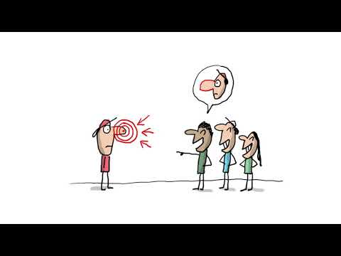
Vidéo cyberharcèlement
Vidéo

Slide 62
DÉBAT MOUVANT

Slide 63
Débat mouvant
Il vaut mieux faire attention
à ce que l’on dit et fait en ligne
pour ne pas se faire cyber-harceler

Slide 64
Débat mouvant
Il est simple de parler de cyber-harcèlement à un adulte

Slide 65
Débat mouvant
Il faudrait surveiller les personnes victimes afin qu’elles ne deviennent pas harceleuses à leur tour

Slide 66
Ressources

Slide 67
numéro vert national destiné aux enfants et adolescents
100% anonyme, gratuit et confidentiel
prise en charge de 10 000 appels par an
écouter, informer et conseiller
du lundi au vendredi de 9h00 à 20h00 et le samedi de 9h00 à 18h00.

Slide 68
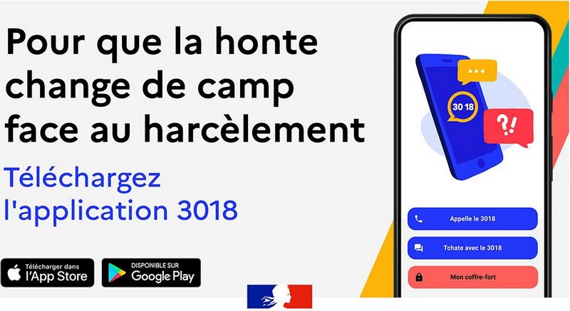
L’application 3018, une prise en charge globale et rapide de la victime - La mise en relation directe par tchat ou téléphone avec un professionnel du 3018 pour une prise en charge rapide et personnalisée. - Le stockage des preuves du harcèlement vécu (captures d’écran, photos, liens url, etc.) dans un coffre-fort numérique et sécurisé, ainsi que la possibilité de transférer tout ou partie de ces preuves aux équipes 3018. - L’auto-évaluation de sa situation à l’aide du quiz “Suis-je harcelé?”, pour encourager la victime à demander de l’aide. - Un accès rapide à des fiches conseil sur le cyberharcèlement pour s’informer sur ses droits et savoir comment réagir. -

Slide 69
accompagnement dans l’effacement du contenu (droit à l’effacement)
accompagnement dans les demandes de déréférencement

Slide 70
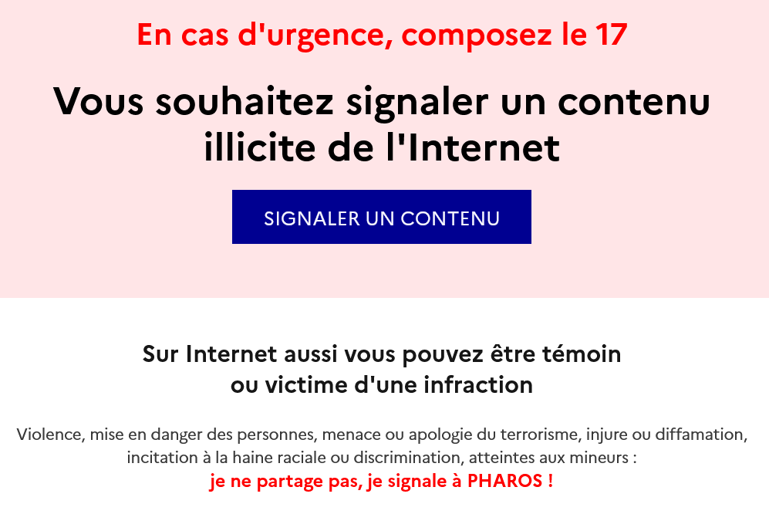
- En cliquant sur le bouton « SIGNALER », vous pouvez transmettre des signalements de contenus ou de comportements illicites auxquels vous vous seriez retrouvés confronté·es au cours de votre utilisation d'Internet.

Slide 71
La Loi

Slide 72
Cyber-harcèlement : la loi
Que dit la loi française ?
Le harcèlement via internet (mails, réseaux sociaux...) est un délit.
Il est plus sévèrement puni si la victime a moins de 15 ans.
jusqu’à 18 mois de prison et 7500€ d’amende pour un auteur mineur
jusqu’à 3 ans de prison et 45 000 d’amende pour un auteur majeur Source

Slide 73
Echanges
Par groupes de 8, prenez un temps pour
- regarder les cartes et découvrir les infos au verso
- discuter des notions qui vous font réagir
Cyber-sexisme, Stalking, Raid, Usurpation d’identité, Fisha, Dickpic, Signalement, Happy Slapping, Article 222-33-2-2, Droit au déréférencement, Grooming, Doxing, Porn Revenge, 12%, 3018, Sexting...

Slide 74
Echanges

Slide 76
Conseils
Trouvez 5 pistes pour terminer la phrase :
« Dans ma structure, pour aborder la question des usages numériques avec les jeunes, je peux ... »
Affichez vos feuilles dans la salle commune
Notes:
Source :
https://www.sciencesetavenir.fr/high-tech/les-donnees-mobiles-seraient-bien-plus-energivores-que-les-datacenters_115559

Slide 78
Partage d’expérience
Semaine sans écran
Qui a déjà animé ? Quels sont vos retours ?
Quels ateliers à proposer ?

Slide 79
Ressources
CNIL : https://www.cnil.fr/fr/education-pro
Blog du Modérateur : https://www.blogdumoderateur.com/?s=reseaux+sociaux
E-Enfance : https://e-enfance.org/
Fragil : https://www.fragil.org/ressources-pedagogiques/
Pornographie :
CNIL https://www.cnil.fr/fr/verification-de-lage-en-ligne-trouver-lequilibre-entre-protection-des-mineurs-et-respect-de-la-vie
Sénat
https://www.senat.fr/notice-rapport/2021/r21-900-2-notice.html
Créateur·ices de contenu : https://www.youtube.com/channel/UCuBzVunAVbcwzMfQaJVacuw
https://www.youtube.com/@AudeWTFake

Slide 80
Bilan de la journée

Slide 81
Cette ressource pédagogique est produite par l’association Fragil.
Fragil est un tiers-lieu dédié à l’accompagnement des pratiques médiatiques et numériques dans la région Pays de la Loire.
Suivez nous sur Twitter.
Contact : educationauxmedias@fragil.org
Cette ressource pédagogique est produite sous licence Creative Commons CC BY-NC-SA.

